Slide 1


IT运维系统解决方案

Slide 2


IT运维现状
信息化建设
自动化管理
企业信息化建设不断深入并趋于完善。计算机软硬件系统的运行维护，开始受到各行各业信息部门的普遍关注。长期的信息化建设，使得企业异构网络、软件平台、基础设施的管理变得更加复杂。
IT运维工作琐碎，重复性强，传统IT运维，依赖纯人工或半自动化方式，运维人员身陷日复一日机械的重复性工作，从而导致工作效率低，自我认可度下降。同时人工运维，无法屏蔽时间上的监控死角，从而造成故障发现和恢复上的滞后。
自主vs外包
运维成果
自主运维还是外包运维是IT运维领域长期讨论的课题。因为行业、息化水平的不同，企业信息系统的运维管理也不同，即使同一个企业，IT运维模式也可能存在差异。在企业内部，不同系统，不同运维模式下，缺少统一的运维标准和质量管理手段。
IT运维不属于企业主营业务，却是重要的业务支撑部门，需要投入大量工作来保障业务正常运转，但是IT运维工作往往很难量化，企业IT信息部门，缺乏回报率的评估标准，长期被视为“成本中心”，无法体现自身价值

Slide 3
解决方案
业务可视化
故障告警
通过标准化组件，灵活定制大屏级数据展现和分析报表。IT运维成果，让业务数据说话。
自动发现硬件、业务脱网，流量、文件、存储、数据、进程等阈值告警，预留灵活的告警通知、上报接口
业务分析
业务评估
业务拓扑，夸系统业务关联，随时掌握业务全景及运行状态，及时发现性能瓶颈和潜在风险
基于真实业务数据和模拟测试，确定系统负载，评估系统容量，为业务发展、系统扩容提供规划依据
数据采集
运维自动化
基于SNMP、JMX、SSH等主流管理协议，对网络、服务器等基础设施、中间件、数据库、应用的性能数据进行统一采集
基于SaltStack、Ansible、Puppy等主流运维管理框架，提供统一命令下发接口，实现图形化、自动化的业务管理

Slide 4
管理范围
服务器
交换机
硬件设设备系统信息、主板、CPU使用、内存使用、进程状态、磁盘、网络流量、电池状态、温度、风扇转速、电压等
Oracle、MySQL、MongoDB、Redis、ActiveMQ、Kafka、Tomcat、Ngnix、ElasticSearch、Apache等
OpenStack、Docker、Hadoop、Spark、KVM、Storm等
小机
防火墙
基础设施
路由器
存储
APM
应用服务
网站
数据库
云
中间件
云平台
操作
系统
应用

Slide 5
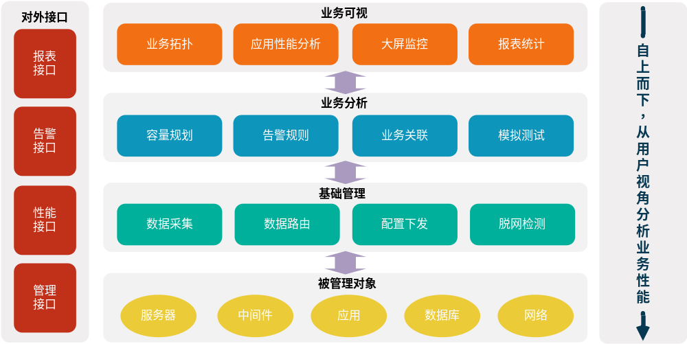
系统架构

Slide 6
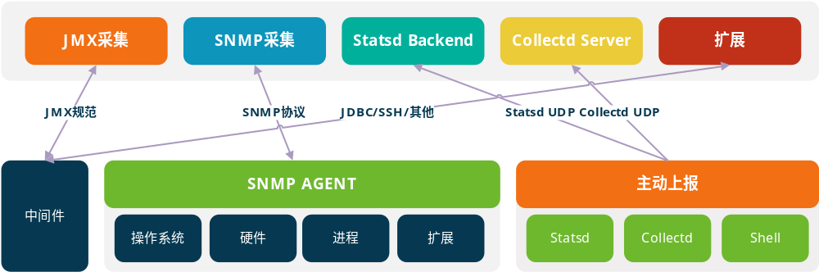
采集方案
兼容异构平台、充分考虑新、老系统实际运行环境差异；
采集方式多样，可由维护方根据系统环境，自主决定，灵活组合；
基于插件方式的采集扩展，无限支持更多、更新的主流应用管理

Slide 7
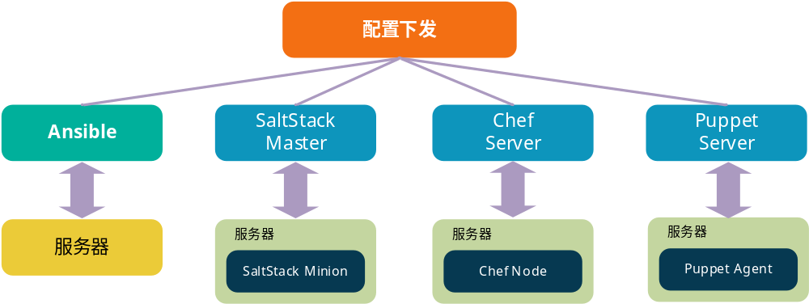
自动化方案
默认采用主流开源软件Ansible，作为自动化管理方案；
兼容SaltStack、Chef、Puppet等自动化管理软件，为维护方自主选择自动化方案预留弹性；
图形化一键下发配置，批量配置下发，自定义命令、配置模板

Slide 8
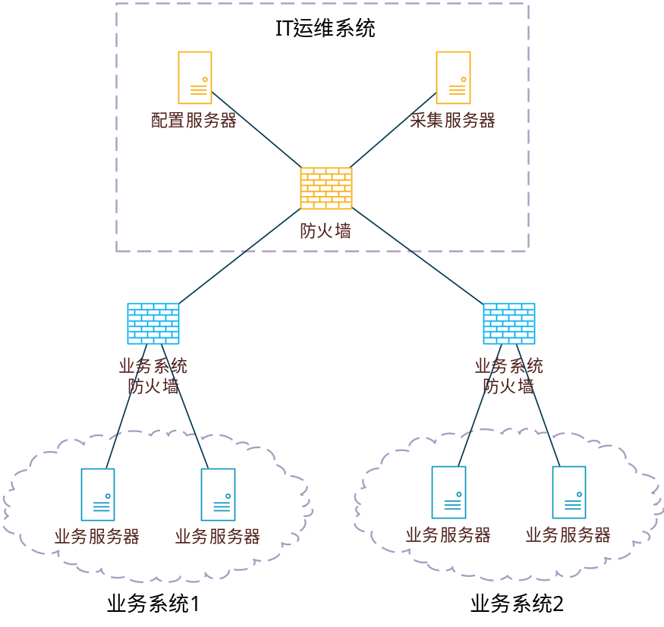
安全策略
策略
1、IT运维系统通过防火墙与外界隔离；业务系统防火墙开放配置服务器、采集服务器地址和端口访问权限，包括JMX端口、SNMP端口（自定义）、上报端口、SSH端口；
2、通过JMX管理的中间件、服务，启用JVM的鉴权管理，设置用户名、密码、只读属性；通过SNMP AGENT（只读）管理的服务器，统一设置采集密码；
3、配置下发，Ansible使用SSH作为通信协议，配置服务器与被管理服务器之间通过SSH进行认证；对于密码、私钥、敏感数据，Ansible采用Vault进行加密存储

Slide 9
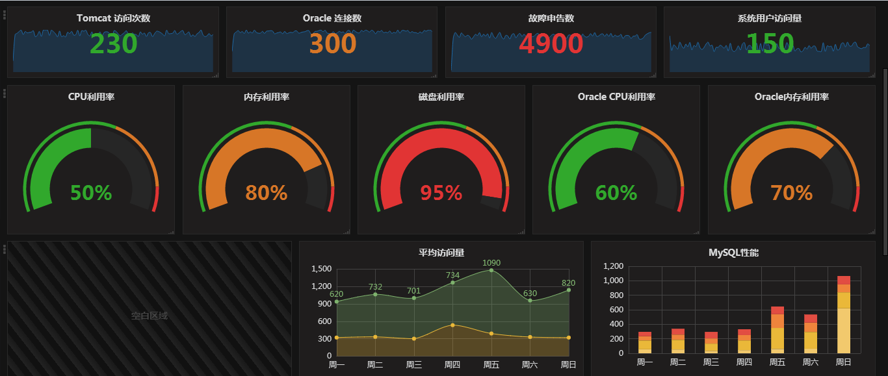
可视化方案
通用的标准化组件、易用灵活的报表布局，所见即所得；
多数据源接入，自定义数据源，插件式数据源扩展；

Slide 10



